Slide 1
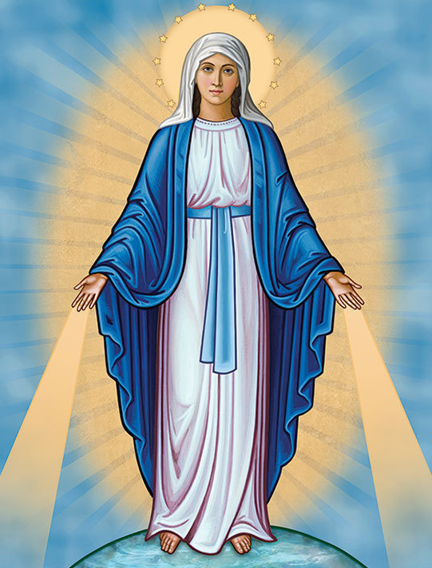
Bienvenidos a Nuestra Señora de la Gracia Hoy celebramos el {LITURGICAL_DAY} Por favor, prepárense para la celebración de la Santa Misa

Slide 3
{ENTRANCE_HYMN}

Slide 5
Yo confieso ante Dios todopoderoso y ante ustedes, hermanos

Slide 6
que he pecado mucho de pensamiento, palabra, obra y omisión. Por mi culpa, por mi culpa, por mi gran culpa.

Slide 7
Por eso ruego a santa María siempre Virgen, a los ángeles, a los santos y a ustedes, hermanos, que intercedan por mí ante Dios, nuestro Señor.

Slide 8
Amén

Slide 10
Señor, ten piedad.
Señor, ten piedad.
Cristo, ten piedad.
Cristo, ten piedad.
Señor, ten piedad.
Señor, ten piedad.

Slide 12
Gloria a Dios en el cielo,
y en la tierra paz a los hombres que ama el Señor.

Slide 13
Por tu inmensa gloria
te alabamos,
te bendecimos,
te adoramos,
te glorificamos,
te damos gracias,

Slide 14
Señor Dios, Rey celestial, Dios Padre todopoderoso.

Slide 15
Señor, Hijo único, Jesucristo. Señor Dios, Cordero de Dios, Hijo del Padre.

Slide 16
Tú que quitas el pecado del mundo, ten piedad de nosotros;

Slide 17
tú que quitas el pecado del mundo, atiende nuestras súplicas;

Slide 18
tú que estás sentado a la derecha del Padre, ten piedad de nosotros.

Slide 19
Porque sólo tú eres Santo, sólo tú Señor, sólo tú Altísimo, Jesucristo,

Slide 20
con el Espíritu Santo en la gloria de Dios Padre.
Amén.

Slide 22
{FIRST_READING_REF}

Slide 23
{FIRST_READING_TXT}

Slide 24
Palabra de Dios.
R. Te alabamos, Señor.

Slide 26
Salmo Responsorial…
{PSALM_REF}

Slide 27
{PSALM_TXT}

Slide 29
Aleluya
{ACCLAMATION_REF}

Slide 30
{ACCLAMATION_TXT}

Slide 31
Aleluya

Slide 33
El Señor esté con ustedes.
R. Y con tu espíritu.

Slide 34
Lectura del santo Evangelio según san {GOSPEL_REF}
R. Gloria a ti, Señor.

Slide 35
{GOSPEL_TXT}

Slide 36
Palabra del Señor.
R. Gloria a ti, Señor Jesús.

Slide 38
Creo en un solo Dios, Padre todopoderoso, Creador del cielo y de la tierra, de todo lo visible y lo invisible.

Slide 39
Creo en un solo Señor, Jesucristo, Hijo único de Dios, nacido del Padre antes de todos los siglos

Slide 40
Dios de Dios, Luz de Luz, Dios verdadero de Dios verdadero, engendrado, no creado,

Slide 41
de la misma naturaleza del Padre, por quien todo fue hecho, que por nosotros, los hombres, y por nuestra salvación bajó del cielo,

Slide 42
y por obra del Espíritu Santo se encarnó de María, la Virgen, y se hizo hombre,

Slide 43
y por nuestra causa fue crucificado en tiempos de Poncio Pilato, padeció y fue sepultado,

Slide 44
y resucitó al tercer día, según las Escrituras, y subió al cielo,

Slide 45
y está sentado a la derecha del Padre, y de nuevo vendrá con gloria para juzgar a vivos y muertos, y su reino no tendrá fin.

Slide 46
Creo en el Espíritu Santo, Señor y dador de vida, que procede del Padre y del Hijo,

Slide 47
que con el Padre y el Hijo recibe una misma adoración y gloria, y que habló por los profetas.

Slide 48
Creo en la Iglesia, que es una, santa, católica y apostólica. Confieso que hay un solo bautismo para el perdón de los pecados.

Slide 49
Espero la resurrección de los muertos y la vida del mundo futuro.
Amén.

Slide 51
{OFFERTORY_HYMN}

Slide 53
El Señor reciba de tus manos este sacrificio,
para alabanza y gloria de su nombre,
para nuestro bien y el de toda su santa Iglesia.

Slide 55
Santo, Santo, Santo es el Señor, Dios del universo. Llenos están el cielo y la tierra de tu gloria.

Slide 56
Hosanna en el cielo.

Slide 57
Bendito el que viene en nombre del Señor.

Slide 58
Hosanna en el cielo.

Slide 60
{MYSTERY_OF_FAITH}

Slide 62
Amén

Slide 64
Padre Nuestro,
que estás en el cielo,
santificado sea tu nombre; venga a nosotros tu reino;

Slide 65
hágase tu voluntad,
en la tierra
como en el cielo.
Danos hoy nuestro pan
de cada día;

Slide 66
perdona nuestras ofensas,
como también nosotros
perdonamos a los que
nos ofenden;

Slide 67
no nos dejes caer en
la tentación,
y líbranos del mal.

Slide 69
Tuyo es el reino, tuyo el poder y la gloria, por siempre, Señor.

Slide 71
Y con tu espíritu

Slide 73
Cordero de Dios, que quitas el pecado del mundo, ten piedad de nosotros.

Slide 74
Cordero de Dios, que quitas el pecado del mundo, ten piedad de nosotros.

Slide 75
Cordero de Dios, que quitas el pecado del mundo, danos la paz.

Slide 76
Notes:
Este es el Cordero de Dios

Slide 77
Señor, yo no soy digno de que entres en mi casa, pero una palabra tuya bastará para sanarme.

Slide 79
{COMMUNION_HYMN}

Slide 81
Amén

Slide 83
{RECESSIONAL_HYMN}

